Slide 1
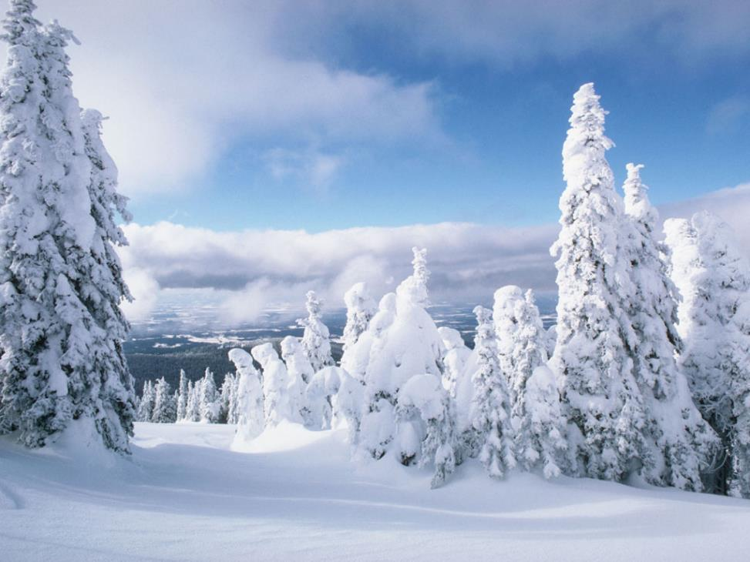
Презентацию подготовили
ученицы 5Б класса
Дудковская Дарья,
Коржакова Таисия,
Лукьянова Ольга
«Зимующие птицы»
2017 год
Санкт-Петербург

Slide 2
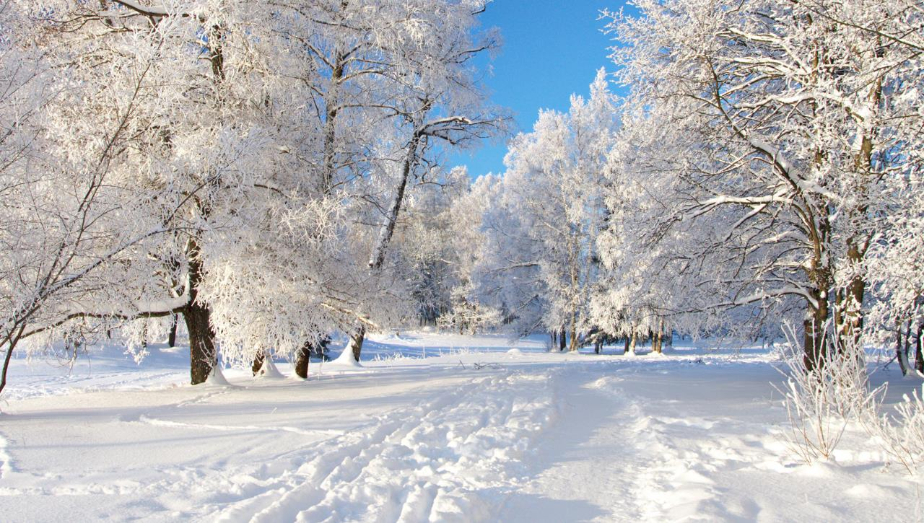
С наступлением зимы многие птицы
покидают родные края. Однако, немало
из них остается зимовать вместе с нами…

Slide 3
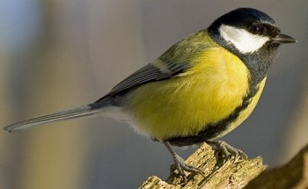
Зимующие птицы

Slide 4
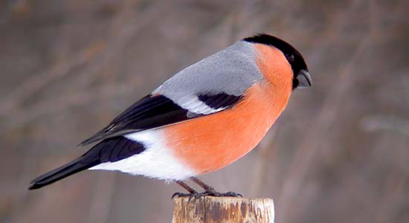
Зимующие птицы

Slide 5
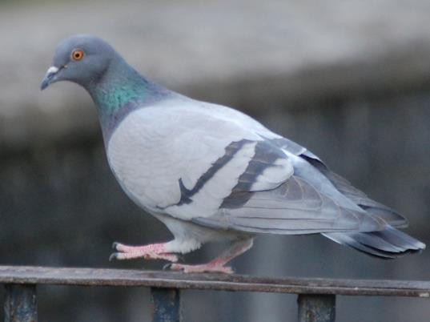
Зимующие птицы

Slide 6
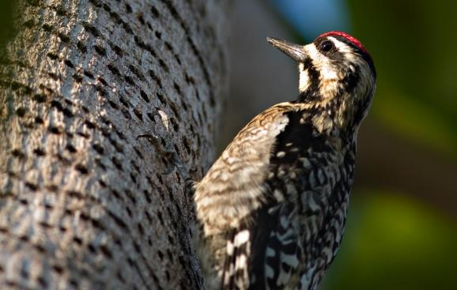
Зимующие птицы

Slide 7
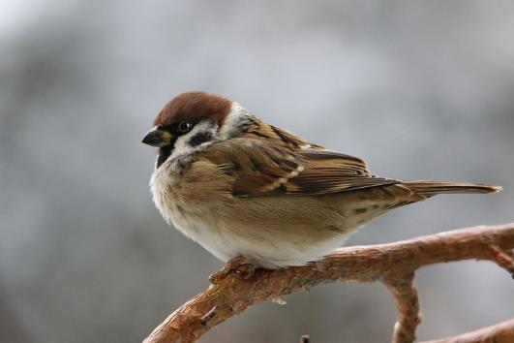
Зимующие птицы

Slide 8
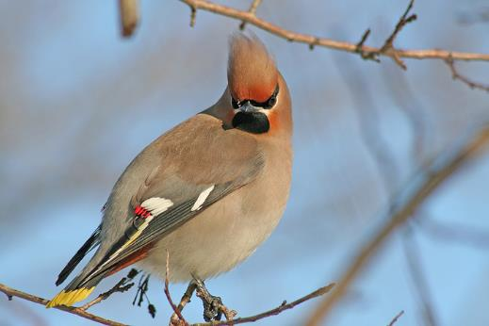
Зимующие птицы

Slide 9
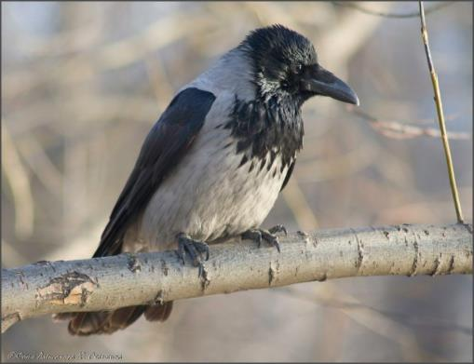
Зимующие птицы

Slide 10
Каких зимующих птиц вы знаете ещё???

Slide 11
Как мы можем помочь птицам пережить суровые зимы???

Slide 12
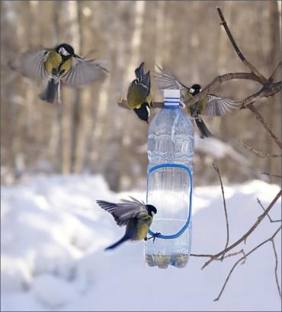
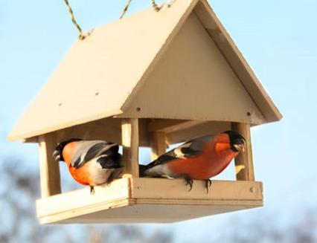
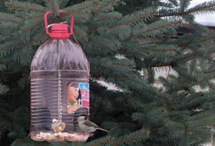
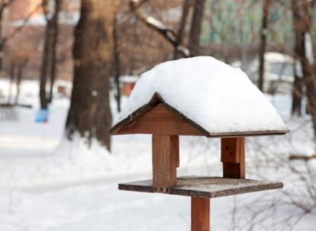
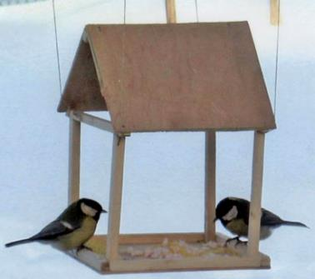
Постройте кормушки!
В морозы птицы с радостью полакомятся кормом, оставленным людьми в кормушках. Это поможет им пережить сильные холода.

Slide 13
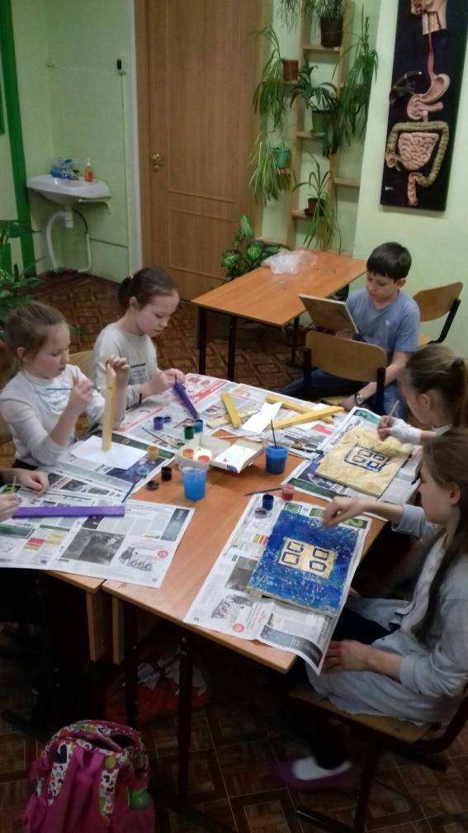
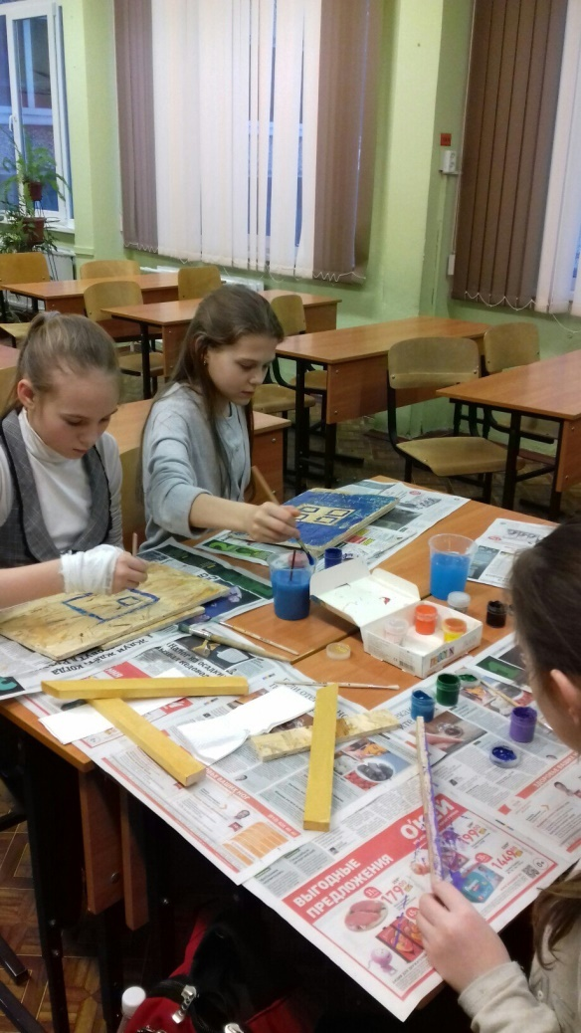
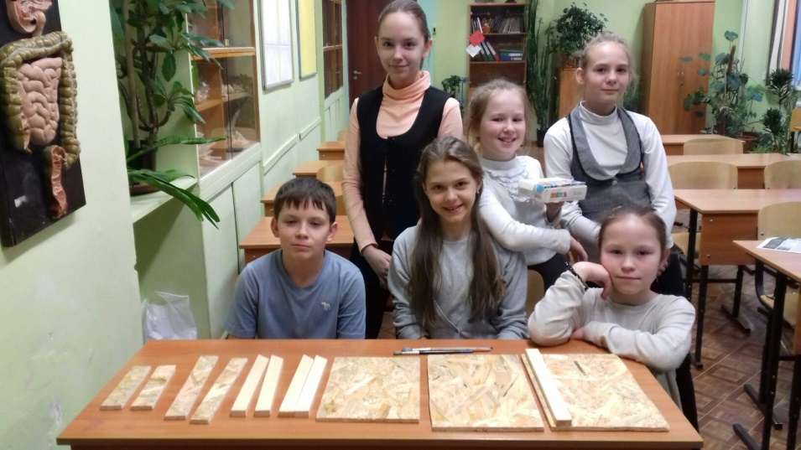
И мы тоже
строим кормушки!

Slide 14
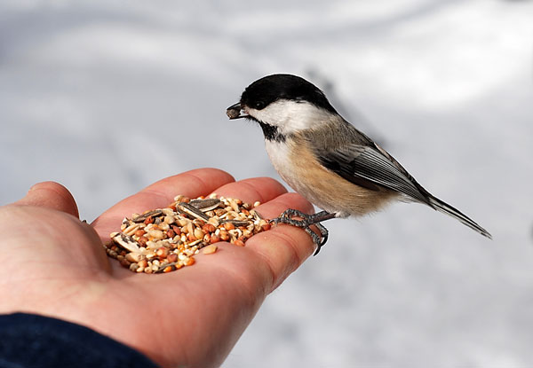
Чем можно кормить птиц зимой???

Slide 15
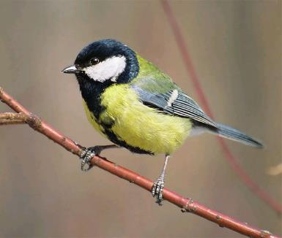
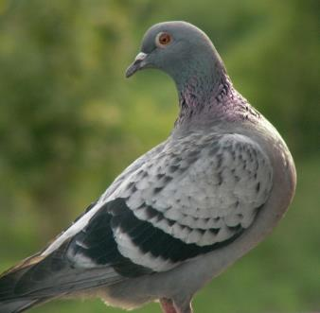
Отгадайте загадки
Спинкою зеленовата,
Животиком желтовата,
Чёрненькая шапочка
И полоска шарфика.
В небе кружит птичек стая,
Стая, вовсе не простая!
Стаю эту ты не бей:
Стаю сизых … .

Slide 16
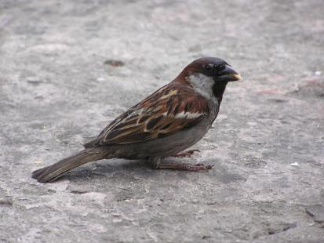
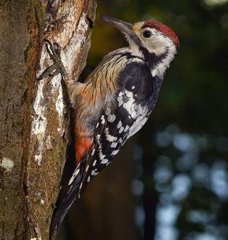
Отгадайте загадки
Найдешь её в своём дворе,
Она на радость детворе.
Ты обижать её не смей!
Эта птичка - ...
В лесу, под щебет,
Звон и свист,
Стучит лесной телеграфист:
"Здорово, дрозд, приятель!"
И ставит подпись ...

Slide 17
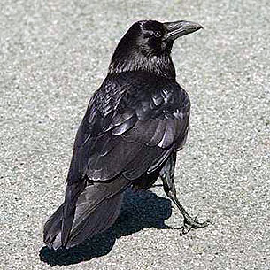
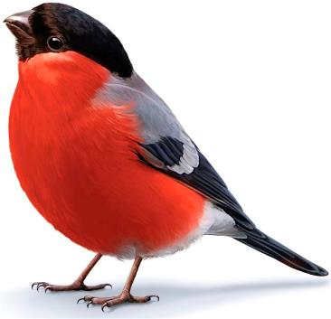
Отгадайте загадки
Хочет с детства эта птица
Стать известною певицей.
День и ночь неугомонно
" Кар–кар–кар! " – поёт
Чернокрылый,
Красногрудый
И зимой найдет приют:
Не боится он простуды
- С первым снегом
Тут как тут!

Slide 18
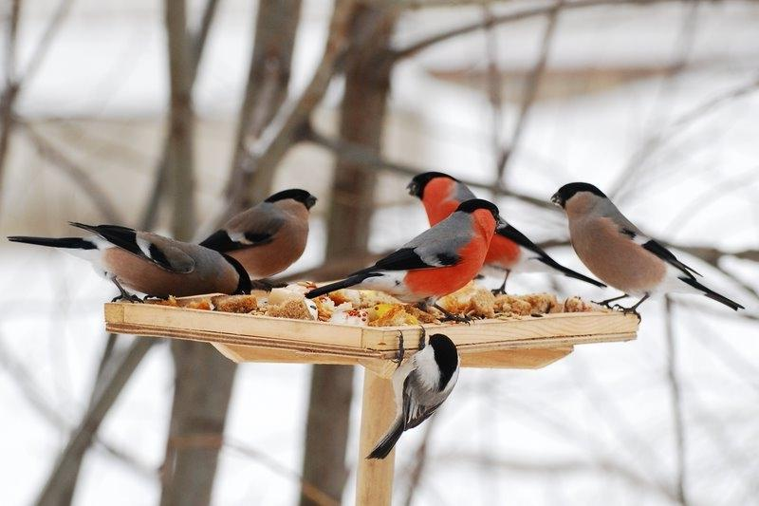
Помогайте птицам!

